Slide 1

UBND PHƯỜNG GIA VIÊN
TRƯỜNG MẦM NON SAO SÁNG 5
GIÁO ÁN LĨNH VỰC PHÁT TRIỂN NGÔN NGỮ
Chủ đề: Những con vật bé yêu
Đề tài: Kể chuyện “Chiếc ô của Thỏ Trắng”
Độ tuổi: 24-36 tháng
Người thiết kế: Vũ Thị ThuTrang

Slide 2
• MỤC ĐÍCH YÊU CẦU:
1. Kiến thức:
- Trẻ nhớ tên truyện: "Chiếc ô của Thỏ Trắng"
- Trẻ nhớ và kể lại được nội dung chính của câu chuyện.
- Trẻ hiểu được ý nghĩa câu chuyện: tình bạn, lòng tốt và sự chia sẻ.
•2. Kỹ năng:
- Rèn kỹ năng lắng nghe và ghi nhớ có chủ đích.
- Biết kể lại, nói lên suy nghĩ, cảm nhận về các nhân vật.
- Phát triển ngôn ngữ mạch lạc, rõ ràng.
•3. Thái độ:
- Trẻ biết yêu quý bạn bè, biết chia sẻ, giúp đỡ lẫn nhau.
- Hứng thú, tích cực tham gia vào hoạt động kể chuyện.

Slide 3

CHUẨN BỊ:
- Tranh minh họa các tình tiết trong câu chuyện.
- Rối tay hoặc mô hình các nhân vật: Thỏ Trắng, Gấu, Vịt, Mèo...
- Nhạc nhẹ, hiệu ứng âm thanh (tiếng mưa, tiếng sấm...)
- Mũ, đạo cụ minh họa cho hoạt động nhập vai.
- Tranh trí lớp học theo chủ đề “mưa” và “tình bạn”
- Ghế ngồi hình vòng cung để trẻ dễ quan sát.

Slide 4

CÂU CHUYỆN:
Chiếc ô của thỏ trắng
Một câu chuyện cảm động về lòng tốt và tình bạn dưới cơn mưa bất chợt.

Slide 5
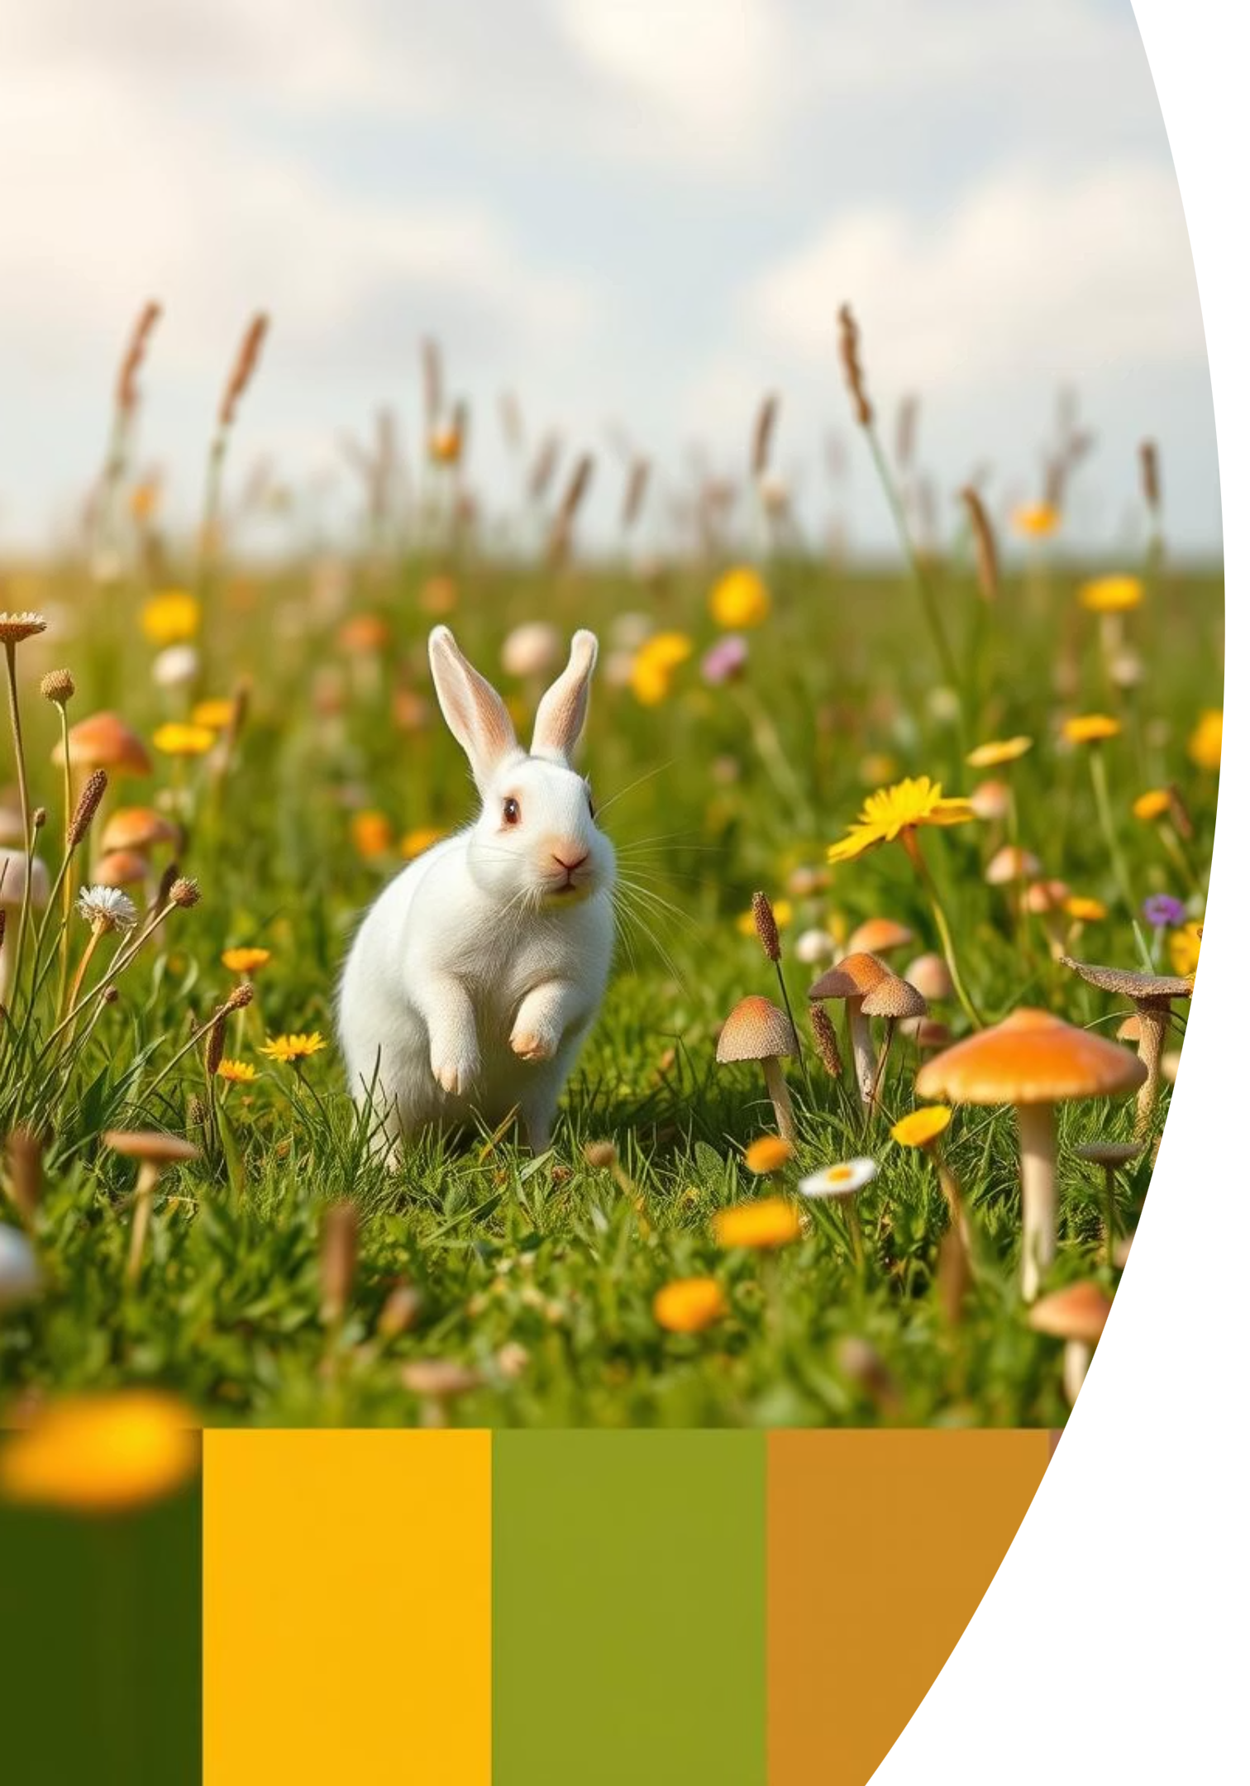
Một buổi sáng đẹp trời
Thỏ Trắng tung tăng chạy nhảy, ngắm hoa, hái nấm trên bãi cỏ xanh mướt.

Slide 6

Trời đổ mưa
Trời bỗng nổi gió, mưa như trút. Thỏ Trắng nhanh trí bẻ lá to làm ô che đầu.

Slide 7
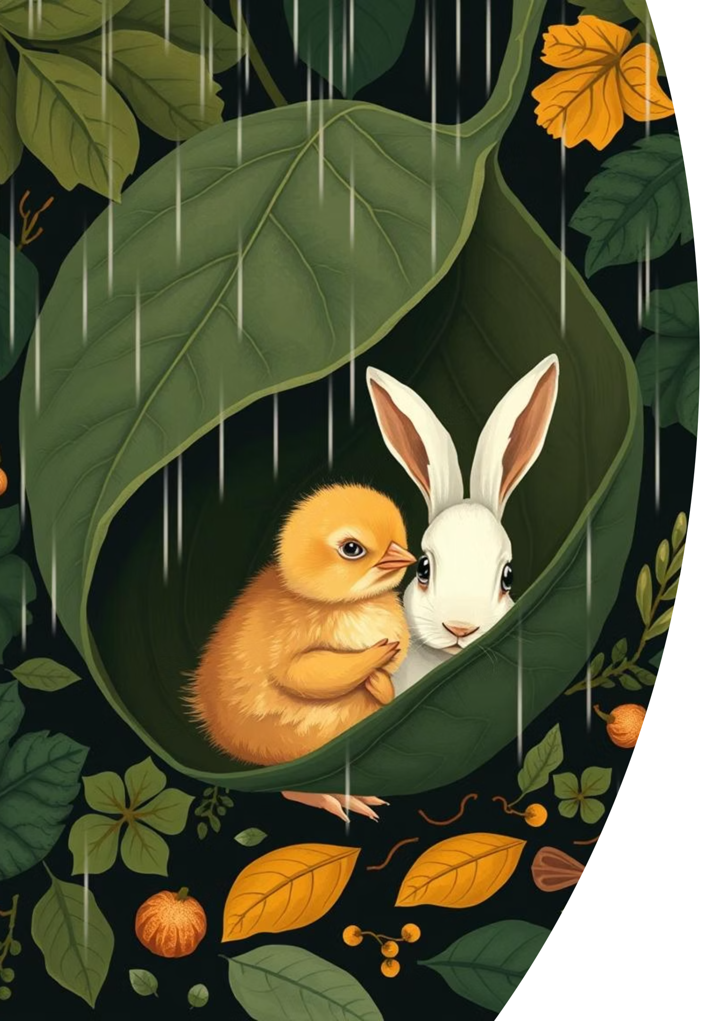
Chia sẻ chiếc ô lá
Thỏ Trắng thấy Gà Con đang ướt, liền gọi lại che chung dưới tàu lá. Gà Con cảm ơn rối rít.

Slide 8
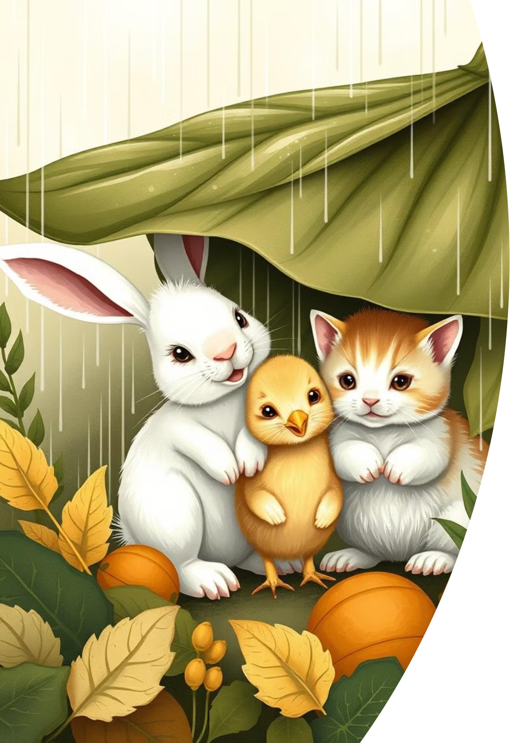
Cùng che mưa với Mèo Con
Thỏ Trắng và Gà Con gọi Mèo Con vào cùng trú mưa. Mèo Con cười tươi và cảm ơn hai bạn.

Slide 9
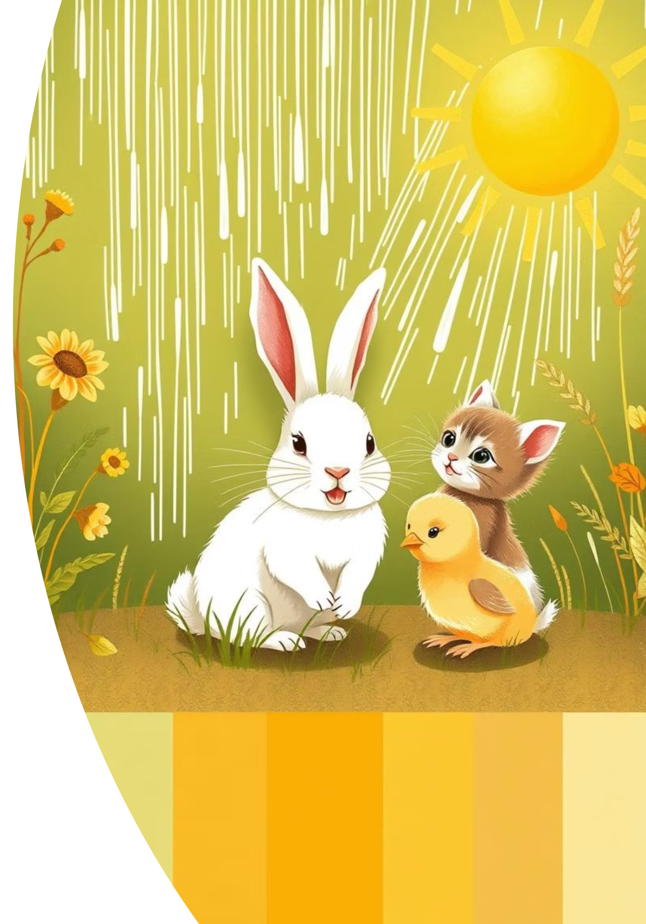
Trò chơi sau cơn mưa
Mưa tạnh, nắng lên. Thỏ Trắng, Gà Con và Mèo Con cùng nhau vui chơi dưới nắng.

Slide 10

CÂU HỎI ĐÀM THOẠI:
1. Câu chuyện có tên là gì?
2. Trong chuyện có những nhân vật nào?
3. Khi gặp trời mưa thỏ đã làm gi?
4. Gặp gà con dưới trời mưa thỏ đã làm gì ?
5. Gặp mèo con đang rét run dưới trời mưa thỏ đã làm gì ?
6. Khi trời hết mưa các bạn đã làm gì?

Slide 11

GIÁO DỤC TRẺ:
Biết chia sẻ, giúp đỡ bạn bè; tình bạn làm cuộc sống thêm ấm áp.

Slide 12

TRÒ CHƠI CHE Ô:
Cô cho trẻ chơi trò chơi che ô
Động viên khích lệ trẻ tham gia chơi

Slide 13

XIN TRÂN TRỌNG CẢM ƠN

